Slide 1
RANGKAIAN
INTEGERASI DIGITAL

Slide 2
KELOMPOK 4
Muhammad Rizky Bayu Pratama 18.11.0258
Fitri Afifatussa’adah 18.11.0053
Syarif Ridhohidayatulloh 18.11.0079

Slide 3
Pengertian IC
Rangkaian terintegrasi atau biasa disebut juga IC merupakan komponen elektronika yang terbuat dari kumpulan puluhan, ratusan, hingga ribuan transistor, resistor, diode dan komponen elektronika lainnya. Kumpulan-kumpulan komponen tersebut dikemas dengan kompak sedemikian rupa hingga ukurannya tidak terlalu besar. IC dibuat untuk memiliki fungsi tertentu, misalnya seperti penguat audio, regulator tegangan, penerima gelombang radio, dan lain sebagainya.

Slide 4
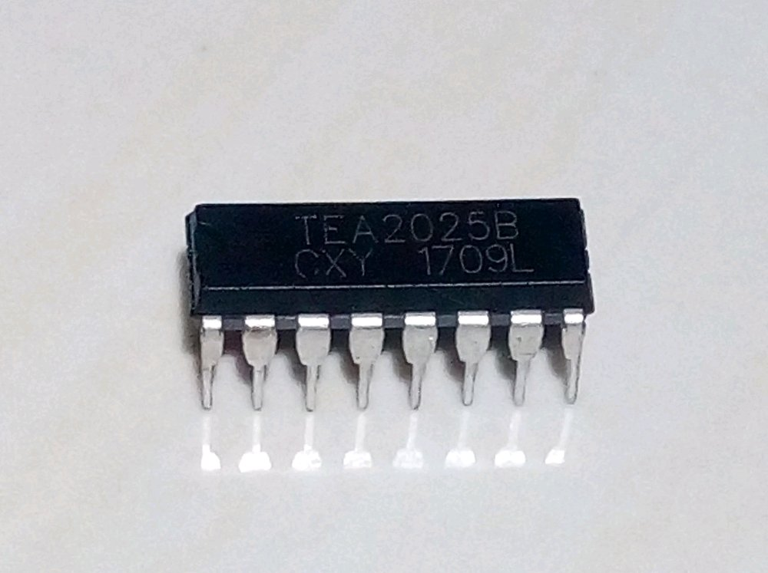
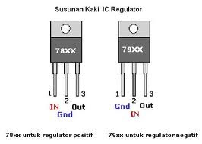
Jenis-Jenis Rangkaian Terintegrasi (IC)
IC Power Amplifier
Mempunyai bentuk pipih dan fisiknya lebih besar dari yang lain. Digunakan pada rangkaian penguat suara (audio amplifier). Daya output IC ini cukup besar, berkisar antara 15 watt sampai 100 Watt atau bahkan lebih.
Contoh tipe IC-nya adalah STK015, STK 070, STK 105, LA 4440 dan sebagainya.
IC Power Adaptor (Regulator)
Digunakan sebagai komponen utama pada rangkaian power adaptor pada sub rangkaian regulator yang berfungsi sebagai penstabil tegangan atau voltase. Contoh tipe IC-nya adalah LM 317H, 78xx (xx = 05, 06, 07, 08, 09, 12), L200, S 042 P, LM 723 dan sebagainya.

Slide 5
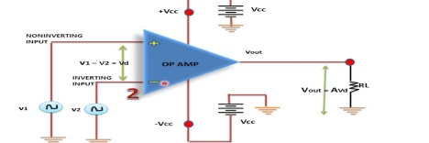
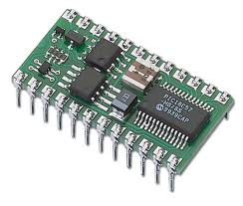
IC Op Amp
Digunakan pada rangkaian digital yang berfungsi sebagai op amp atau untuk keperluan lain. Misalnya op amp audio amplifier,op amp mic, op amp head tape recorder, termometer digital dan lain-lain. Contoh tipe IC-nya adalah LM 709, LM 741, LM386, TL 074, TL 08, TL 084 dan sebagainya
IC Silinder
IC ini mempunyai bentuk silinder dan banyak digunakan pada rangkaian penguat pesawat CB(Citizen Band) atau HT (Held Transceived).IC jenis ini mempunyai tingkat ketahanan dan keawetan lebih lama dari jenis IC penguat yang lain.Contoh tipe IC-nya adalah μL 914, μA703, μA714 dan sebagainya.

Slide 6
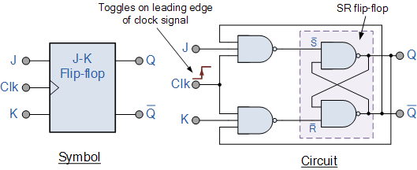
IC Flip-Flap (FF) atau Timer (CLK,Clock)
IC ini banyak digunakan pada rangkaian pembangkit (multivibrator) untuk memberi umpan atau sumber detak (oscilator) pada IC digital atau untuk keperluan lain. Misalnya NE 555 (IC terpopuler dikalangan pelajar) untuk alarm multiguna, signal injektor, penguji hubungan, saklar sentuh, timer lampu FF, frekuensi meter, pengacau frekuensi, otak rangkaian power amplifier, regulator pada power adaptor (dapat berfungsi seperti IC Power Amplifier dan Power Adaptor), pengusir serangga, organ elektronik dan lain-lain. Contoh tipe IC-nya NE 555, NE 556 (dua NE 555), M7555 dan sebagainya

Slide 7
JENIS-JENIS
PENGELOMPOKKAN IC
Pada dasarnya, ada banyak jenis pengklasifikasian pada IC. Ada yang mengelompokan IC berdasarkan aplikasinya, ada yang mengelompokannya berdasarkan jumlah komponen yang digunakan, ada yang mengelompokannya berdasarkan bentuk kemasannya, ada yang mengelompokannya berdasarkan fungsinya dan juga ada yang mengelompokkannya berdasarkan Teknik Pembuatannya.
Berikut ini adalah Jenis-jenis IC (Integrated Circuit) yang dikelompokkan
berdasarkan kriteria-kriteria yang disebut diatas.

Slide 8
Pengelompokan IC berdasarkan Aplikasinya
Berdasarkan Aplikasinya, IC dapat dibagikan menjadi 3 jenis, yaitu IC Analog, IC Digital dan IC Campuran (Mixed Integrated Circuit).
IC Analog
IC nalog adalah IC yang beroperasi pada sinyal yang berbentuk gelombang kontinyu. Contoh IC jenis Analog ini seperti IC Penguat daya, IC Penguat sinyal, IC Regulator Tegangan, IC Multiplier dan IC Op-Amp.
IC Diagital
IC Digital adalah IC yang beroperasi pada sinyal digital yaitu sinyal yang hanya memiliki 2 level yakni “Tinggi” dan “Rendah” atau dilambangkan dengan kode Binary “1” dan “0”. Contoh IC Digital seperti IC Mikroprosesor, IC Flip-flip, IC Counter, IC Memory, IC Multiplexer dan IC Mikrocontroller.
IC Campuran (Mixed IC)
Yang dimaksud dengan IC Campuran atau Mixed IC adalah IC yang mengkombinasikan fungsi IC Analog dan IC Digital ke dalam kemasan satu IC. Pada umumnya, IC jenis Kombinasi Digital dan Analog ini digunakan sebagai IC yang mengkonversikan sinyal Digital menjadi Analog (D/A Converter) ataupun sinyal Analog menjadi sinyal Digital (A/D Converter). Seiring dengan perkembangan Teknologi IC, IC jenis Campuran ini memungkinkan untuk mengintegrasikan Sinyal Digital dengan fungsi RF kedalam satu kemasan IC.

Slide 9
B. Pengelompokan IC berdasarkan Jumlah Komponennya
Dibawah ini adalah pengelompokan jenis-jenis IC berdasarkan jumlah komponennya terutama pada jumlah Komponen Transistor yang terdapat dalam satu kemasan IC.
Small-scale integration (SSI)
Small-scale integration atau IC SSI adalah IC yang berskala kecil yaitu hanya terdiri dari beberapa Transistor didalamnya.
Medium-scale integration (MSI)
Medium-scale integration (MSI) ini terdiri dari ratusan Transistor dalam sebuah kemasan IC. IC yang berskala Menengah ini dikembangkan pada tahun 1960-an dan lebih ekonomis jika dibanding dengan IC Small-scale integration (SSI).
Large-scale integration (LSI)
Large-scale integration atau LSI adalah IC yang terdiri dari ribuan Transistor didalamnya. IC Mikroprosesor pertama yang dikembangkan untuk Kalkulator dikembangkan pada tahun 1970-an memiliki kurang dari 4000 buah Transistor.

Slide 10
C. Pengelompokan IC berdasarkan Teknik Pembuatannya
Berdasarkan Teknik Pembuatannya atau cara Manufakturingnya, IC dapat dibagi menjadi 3 macam yaitu IC Thin and Thick Film, IC Monolitik dan IC Hybrid atau IC Multichip
IC Monolitik (Monolithic IC)
IC Monolitik merupakan IC yang mengintegrasikan Komponen Pasif dan Komponen Aktif pada satu chip tunggal Silikon sebagai bahan semikonduktornya. Konsep Manufaktur IC Monolitik ini dapat menghasilkan IC yang memiliki keandalan yang tinggi dengan biaya produksi yang rendah. IC jenis ini banyak ditemui di rangkaian Televisi, Amplifier, Regulator Tegangan dan Penerima AM/FM.
IC Hybrid atau IC Multi-chip
Seperti namanya, IC Hybrid atau IC Multi-chip ini terbuat dari sejumlah chip yang dihubungkan menjadi satu sirkuit terintegrasi. IC jenis ini biasanya digunakan dalam rangkaian Penguat (Amplifier) yang berdaya tinggi mulai 5W hingga lebih dari 50W. Kinerja IC Hybrid ini lebih baik dibanding dengan IC Monolitik.

Slide 11
D. Pengelompokan IC berdasarkan Kemasan (Package)
Berdasarkan Kemasannya, IC dapat dibedakan menjadi :
- SIP (Single In-line Packages)
- DIP (Dual In-line Packages)
- SOP (Small Outline Packages)
- QFP (Quad Flat Packages)
- BGA (Ball Grid Arrays)
E. Pengelompokan IC berdasarkan Fungsi umumnya
Selain pengelompokan-pengelompokan diatas, ada yang mengelompokkan IC berdasarkan Fungsi umumnya, yaitu :
IC Logic Gates, yaitu IC yang berfungsi sebagai Gerbang Logika.
IC Comparator, yaitu IC yang berfungsi sebagai Komparator (Pembanding)
IC Timer, yaitu IC yang berfungsi sebagai penghitung waktu (timer)
IC Switching, yaitu IC yang berfungsi sebagai Switch (sakelar)
IC Audio Amplifier, yaitu IC yang berfungsi sebagai penguat Audio.

Slide 12
THANK YOU

